Slide 1
【团建项目汇总】
1、旱地冰壶
2、棒球
3、飞盘
4、F1赛车
5、攻防箭
6、橄榄球
7、真人大富翁
8、鱿鱼游戏
9、其他

Slide 2
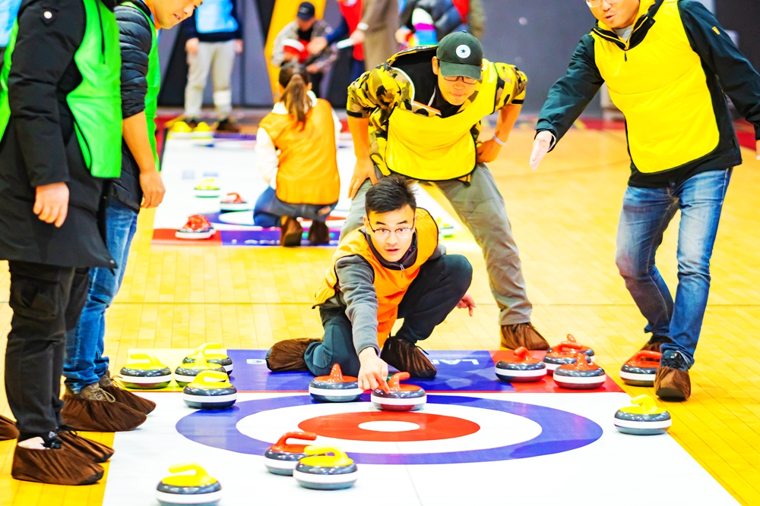
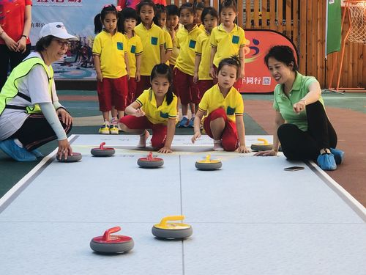
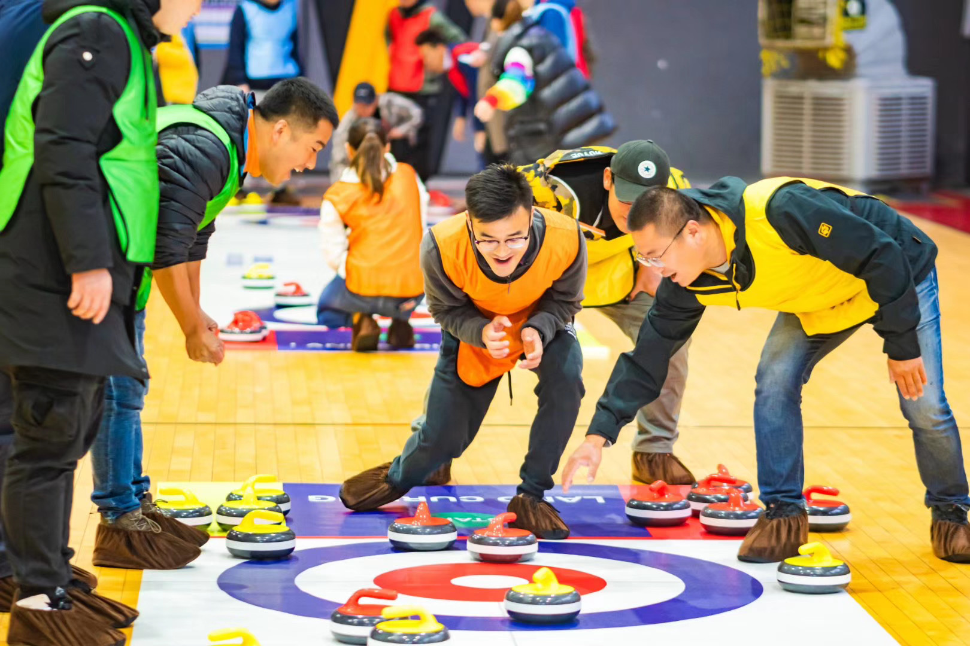
旱地冰壶
旱地冰壶（Floor Curling），又名地壶球，是一个以团队为单位在平滑地面上进行的投掷性运动项目。通过让本方冰壶球停在预先设定好的位置，或将对方的冰壶球击出，达到制胜的目的。
适合团队
校园运动：让旱地冰壶这项智力运动走进校园，培养学生的绅士风度、团队意识。
企业拓展：旱地冰壶这项新型绅士运动，可以给企业带来更多向往多元、自由、开放、快乐的内训拓展，丰富团队建设，更进一步提高团队协作、策略共识及理解与接纳。
老年社团：推动老年人对旱地冰壶的喜欢和热爱，提高老年人生活质量和幸福指数。
全民健身：符合“全民健身新时尚”理念，使国民提高自身修养与身体素质，为社会做出积极贡献。

Slide 3
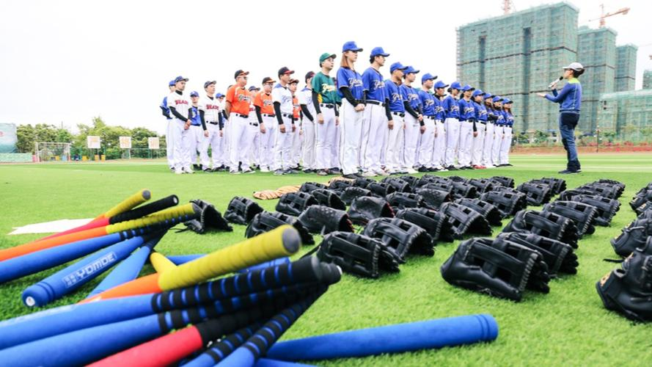
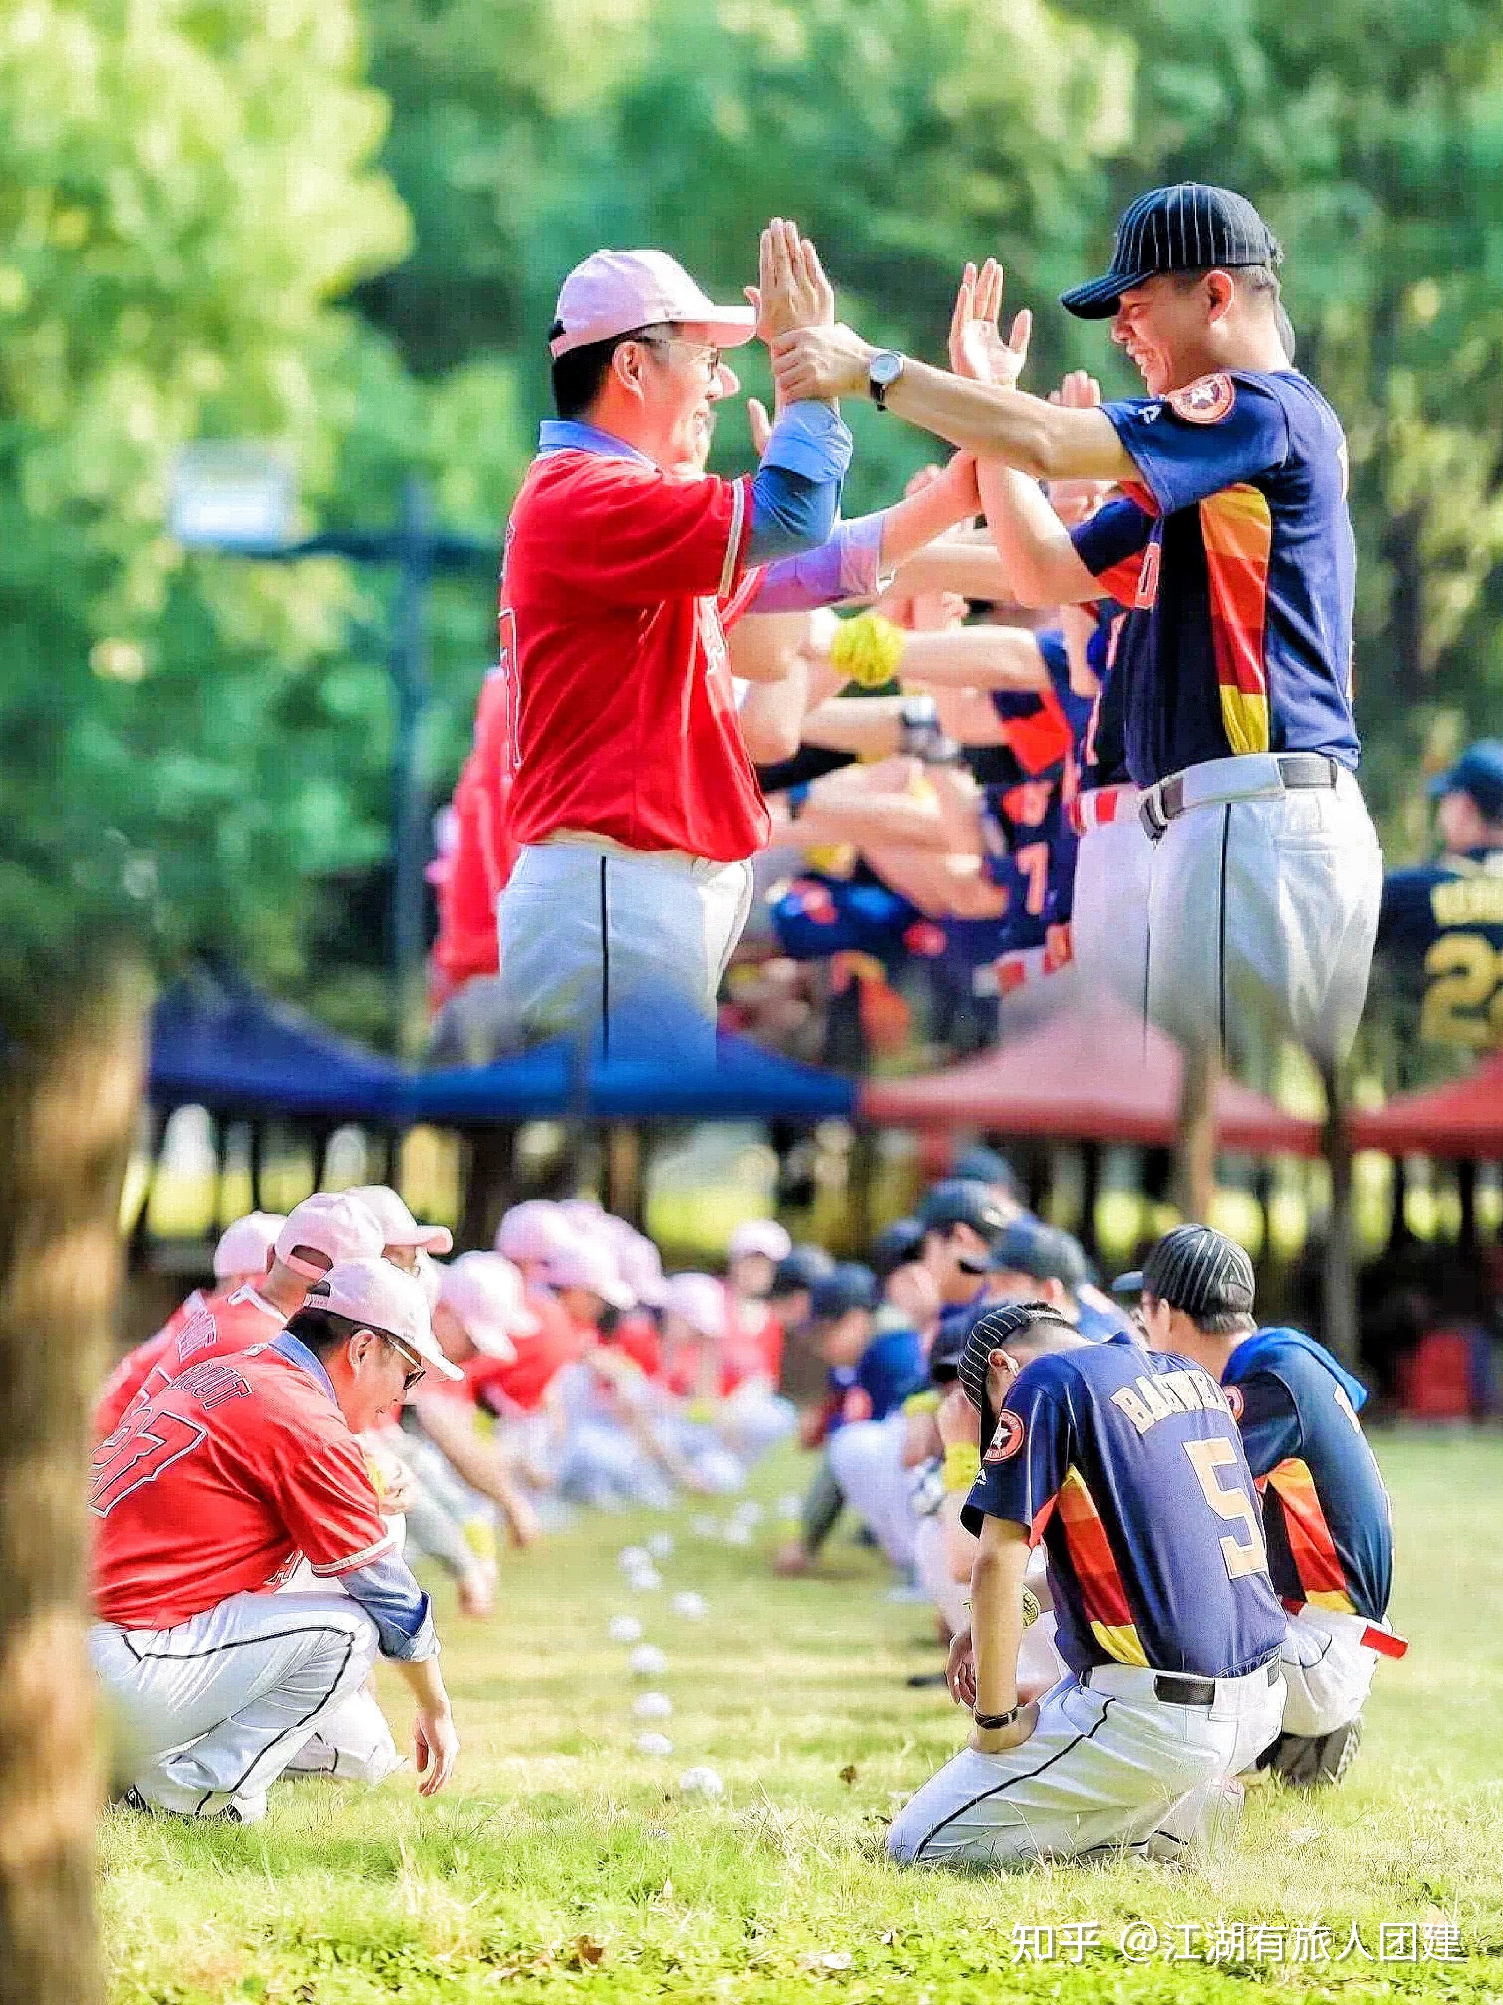
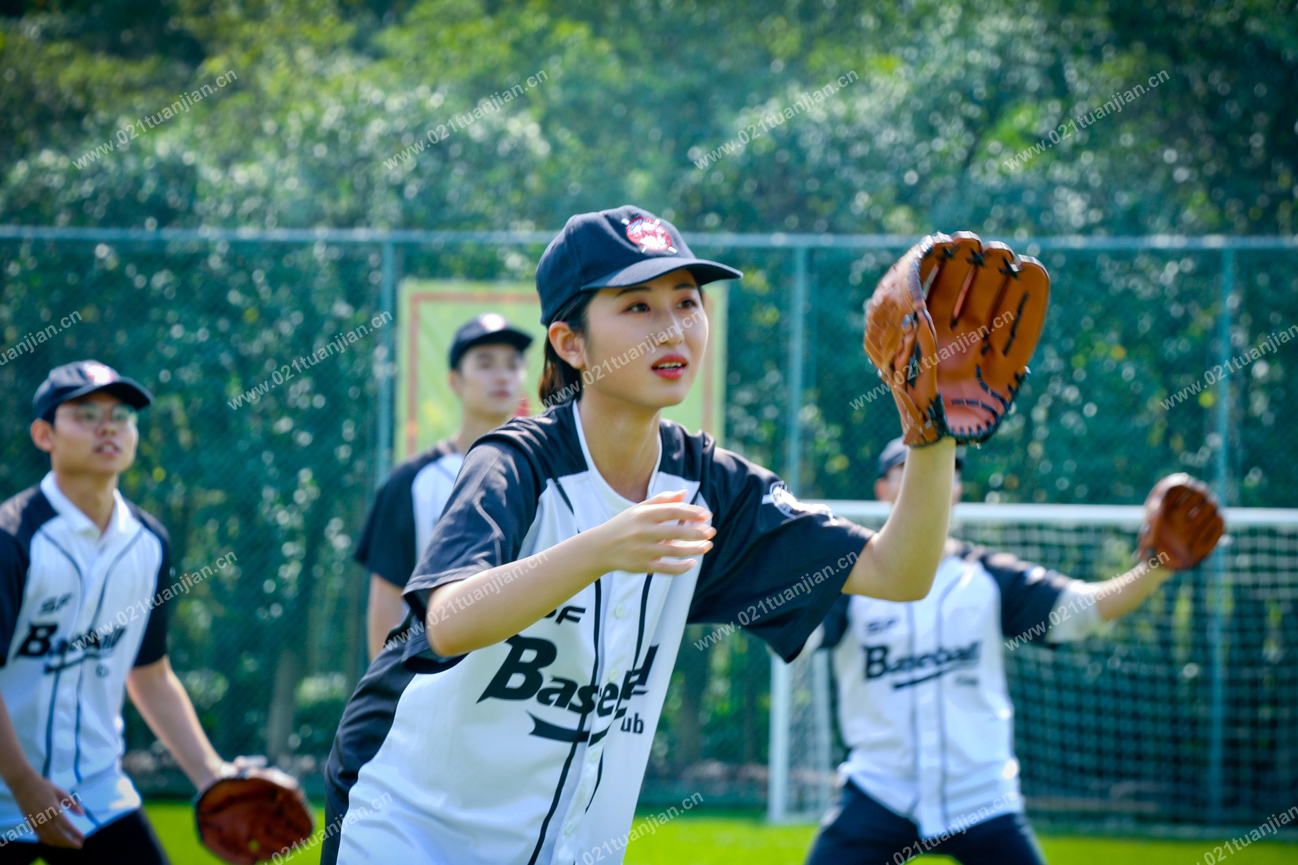
棒球
棒球运动是一种集体性、对抗性很强的球类运动项目，被誉为“竞技 与智慧的结合”，既强调个人智慧与才能，又必须讲究战略战术，互相配合。队员之间分工 明确，责任清晰，又必须主动配合，相互服务，必要时为顾全大局，个人要甘于牺牲自我。团建项目中对棒球的形容也可以叫作：攻守有道的U棒出击。

Slide 4
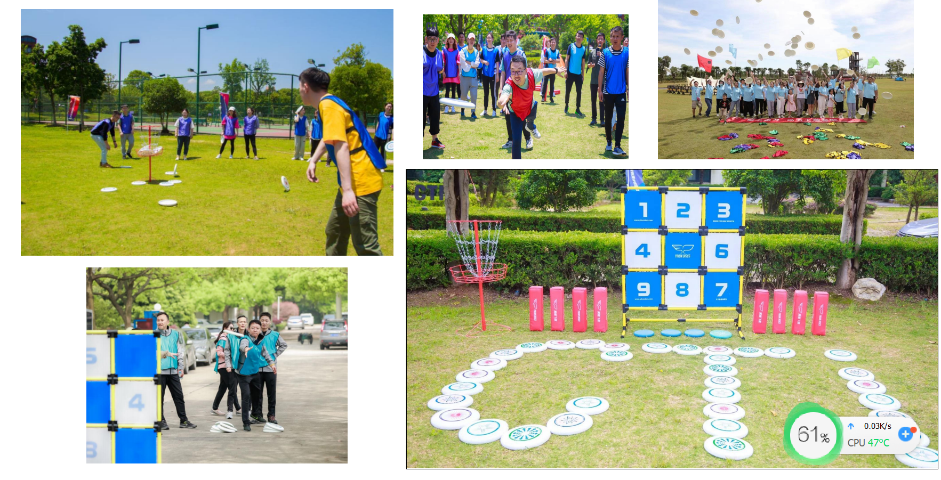
飞盘
飞盘具有新手友好、年龄友好、性别友好的属性。“飞盘运动算是大众体育项目中非常容易上手的一项运动了，新手小白只要接受半个小时左右的培训，学会传接盘，就能上场比赛，感受飞盘的乐趣。”

Slide 5
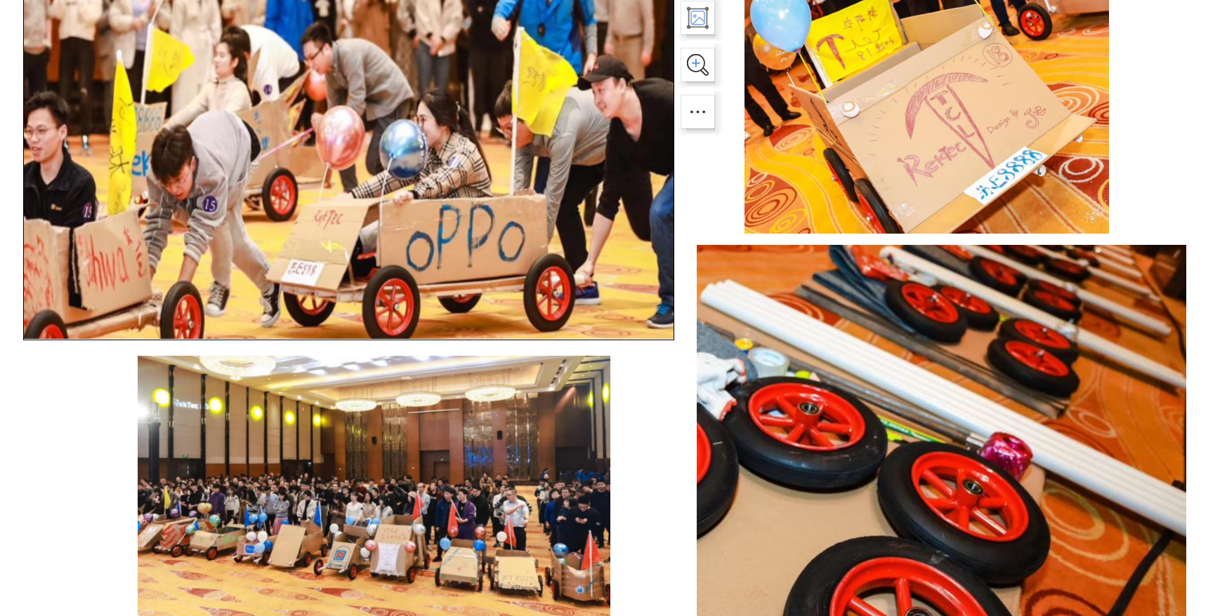
F1赛车
F1赛车需要整一个团队上下齐心朝着一个目标努力完成共同的目标—超级模型“跑车”。在整个过程中，需要团队成员沟通合作，寻找最有效的沟通方式，通过集体智慧制作出。在这样氛围中推进项目，在成果验收时能极大激发团队的认同感和成就感，提审团队凝聚力。

Slide 6
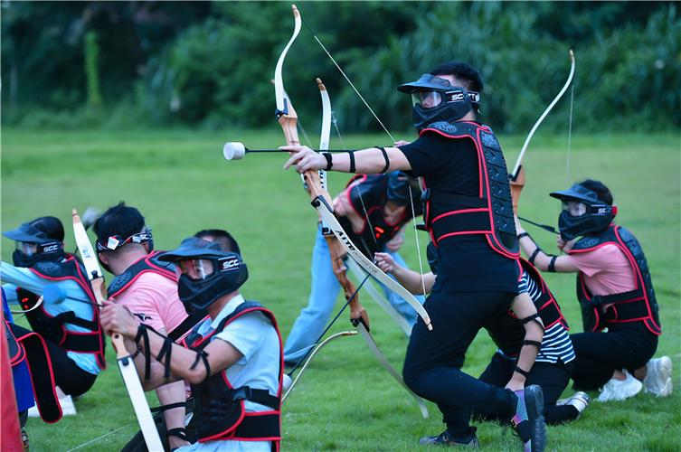
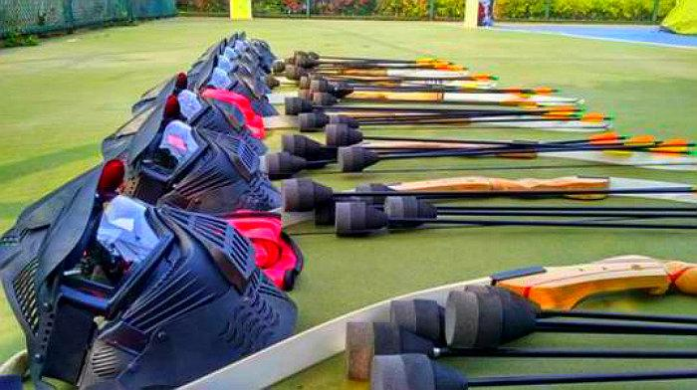
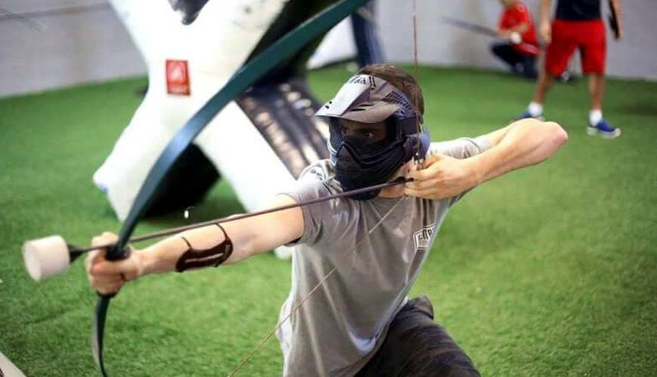
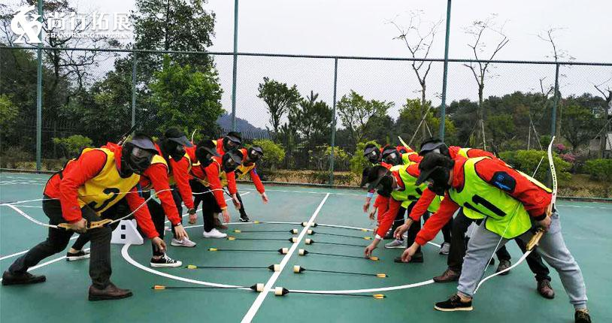
攻防箭
攻防箭是由美国引入的全新竞技类活动。所有学员分为攻防两组，以特殊设计的弓箭为道具，配合盾牌等防护装置，互相用箭射击淘汰对手，从而占领更多的敌方营地。因弓箭为特别设计，故被箭射中不会有任何伤害。

Slide 7
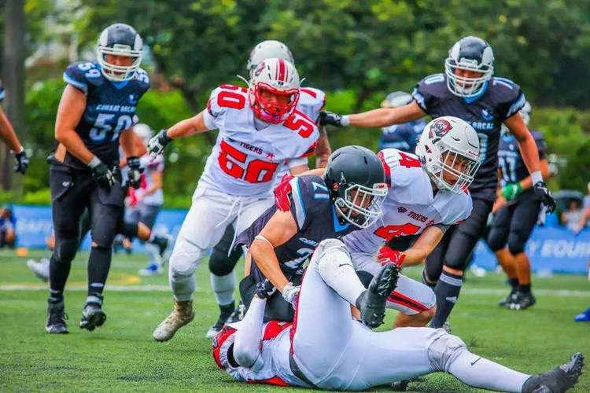
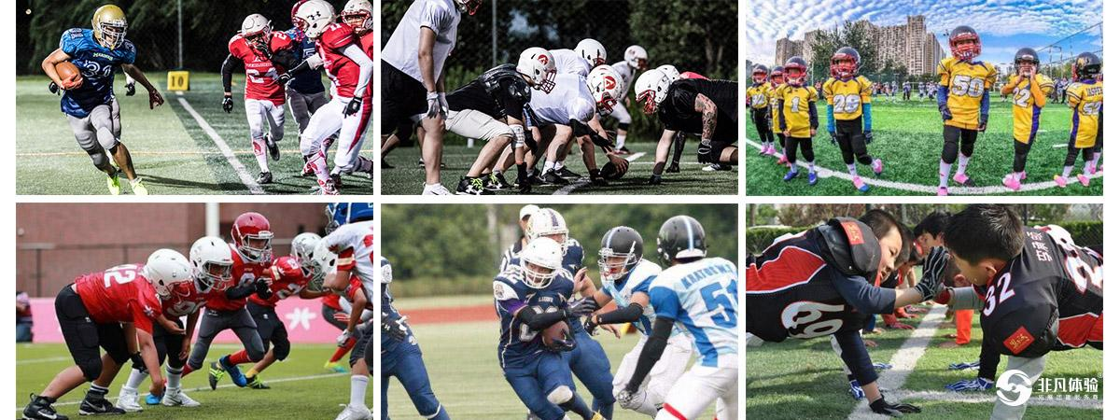
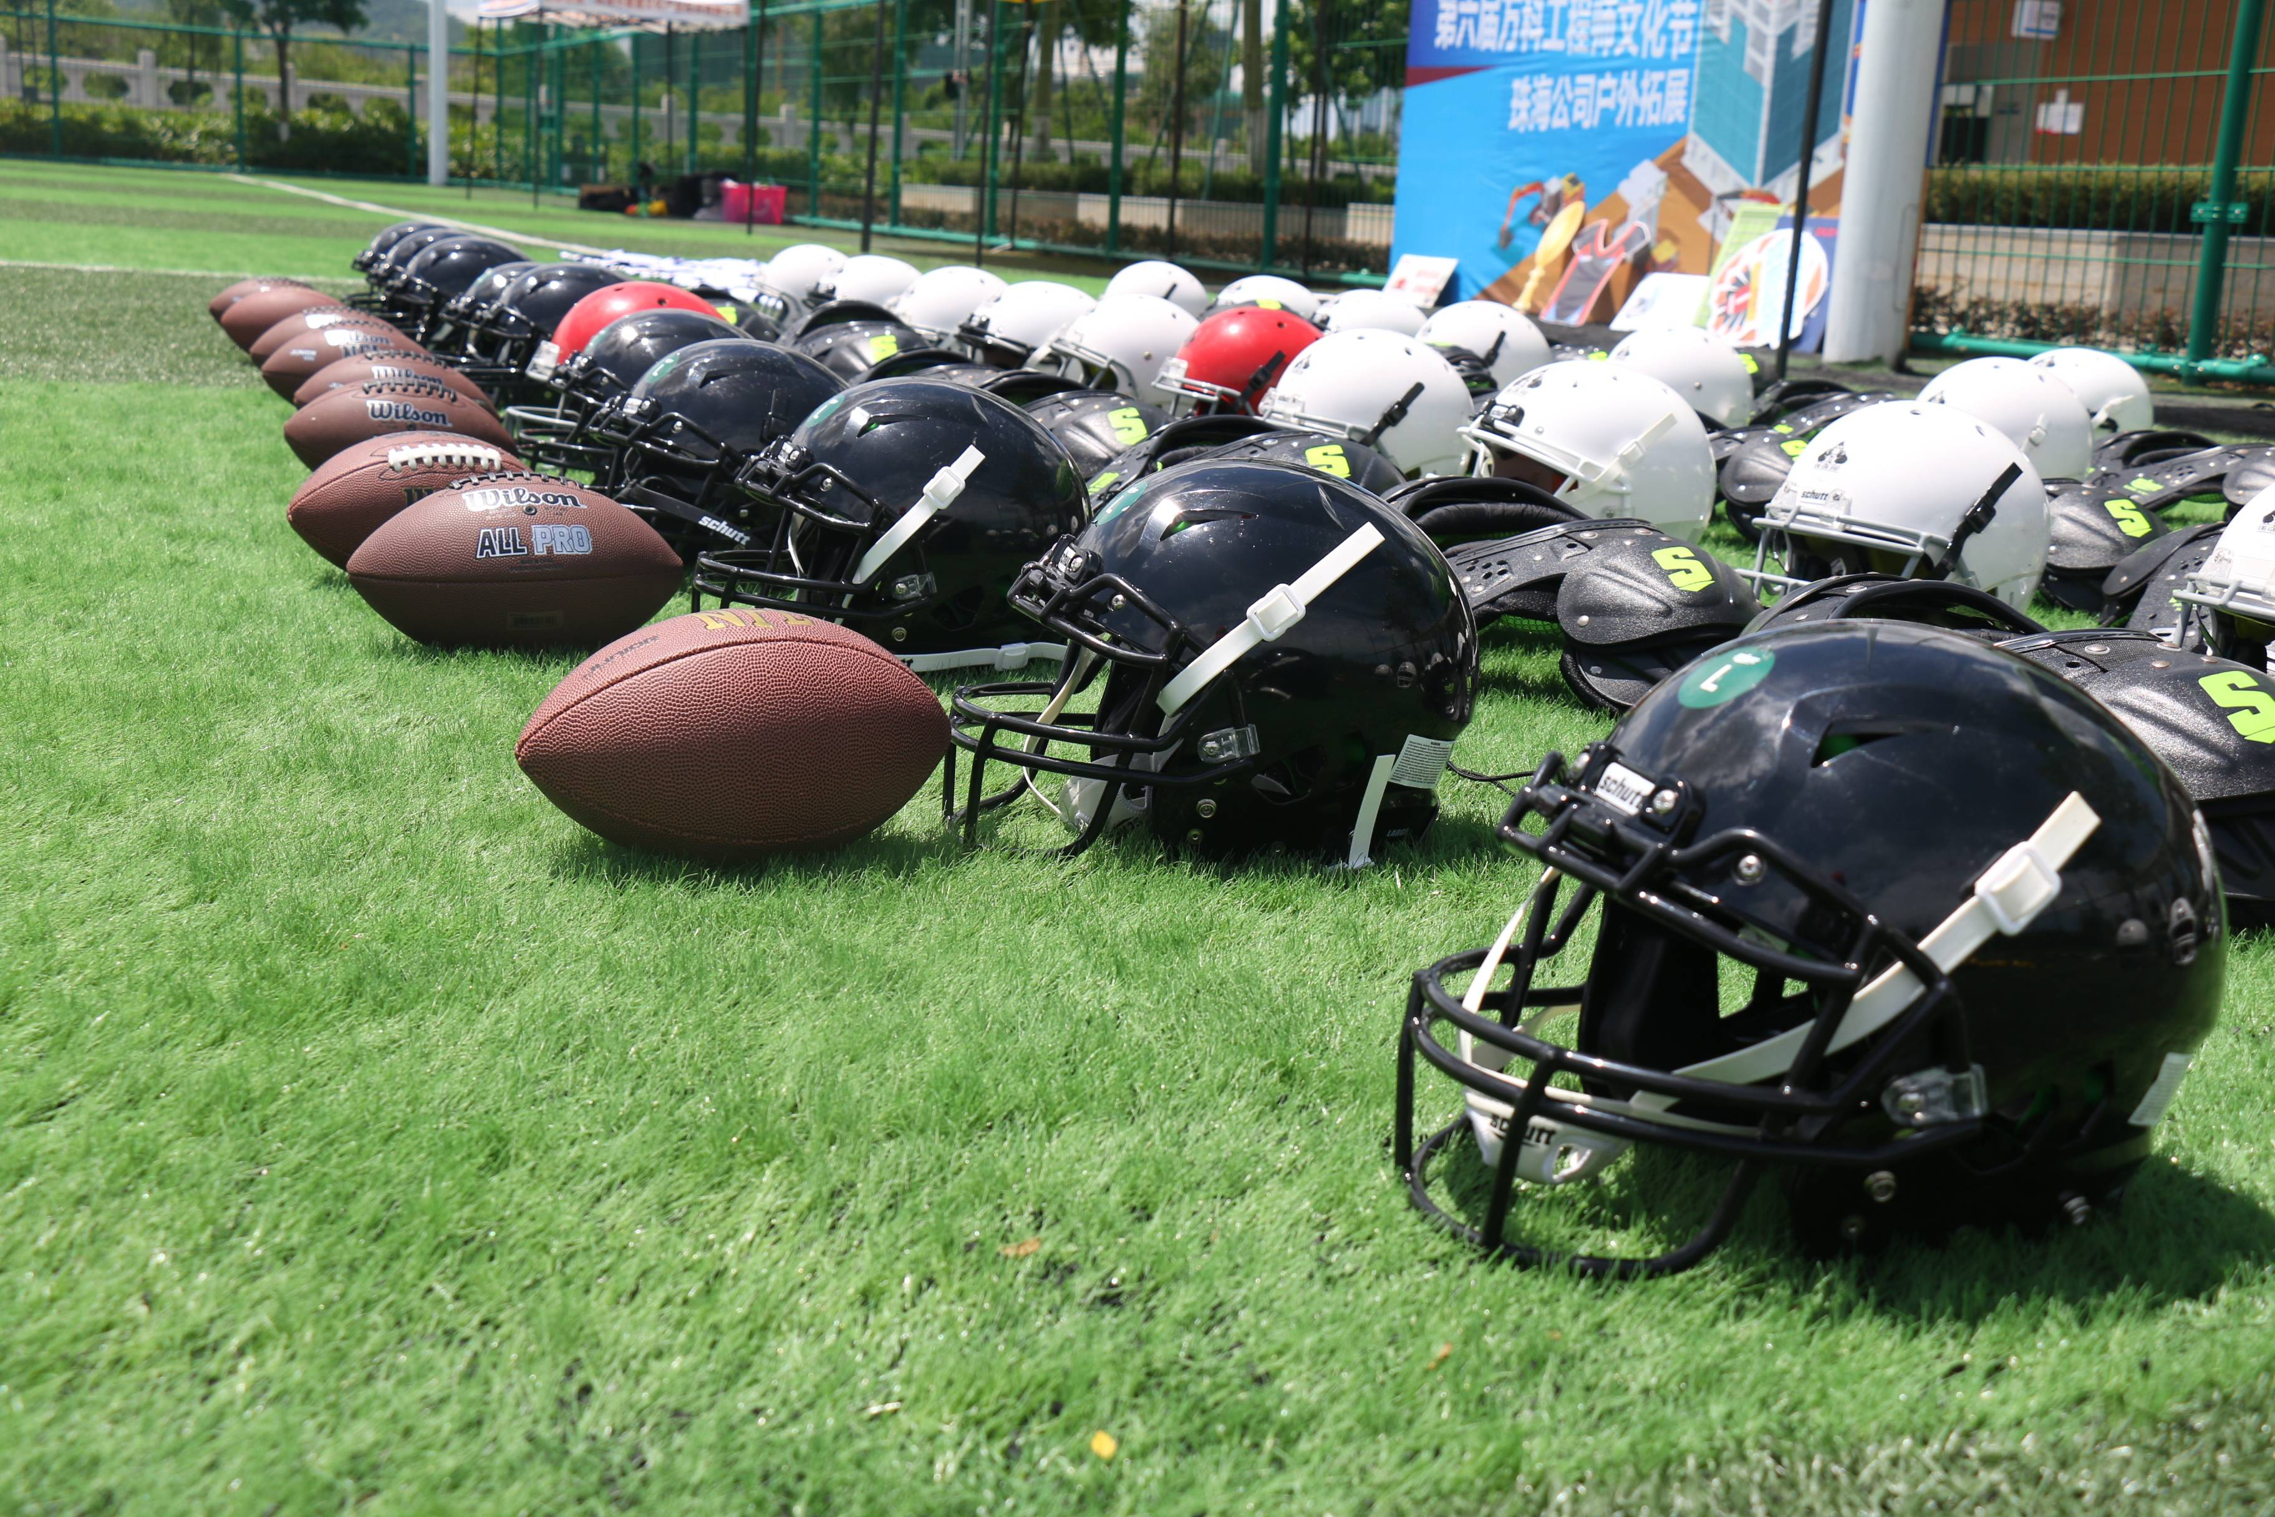
橄榄球
进击的美式橄榄球团建拓展项目以美式文化为基石，通过二次开发，打造最具凝聚力的企业力量。让学员在活动中强化自我，提高团队协作能力。
每一位队员都是球队至胜的关键，专注，阅读，预判，自信，信任，各司其职，球队的每一次成功都是对十气草大的鼓舞，在失败中进击，在胜利中沉淀。

Slide 8
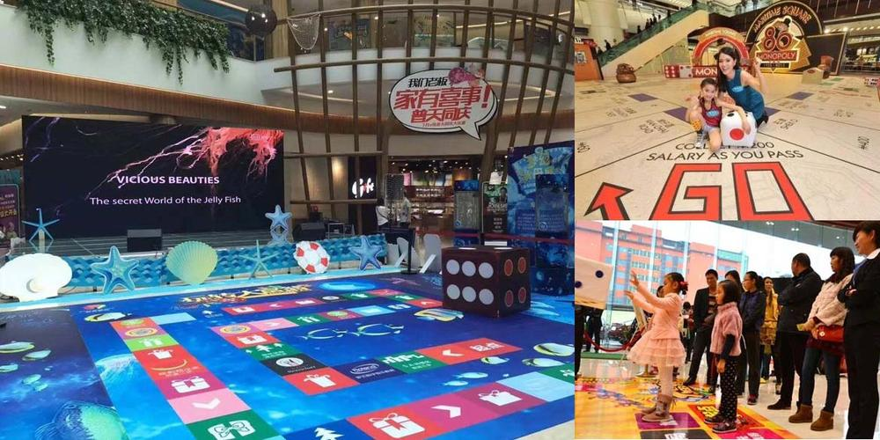
真人大富翁
真人大富翁，英文原名monopoly意为“垄断”，因为最后只得一个胜利者，其余均破产收场。又名地产大亨，是一种多人策略图版游戏。
通过完成真人大富翁地图、团队挑战、智慧闯关赚取钱币，发挥团队智慧，最终完成夺冠的目标，还能在团建游戏中提升团队凝聚力和执行力。

Slide 9
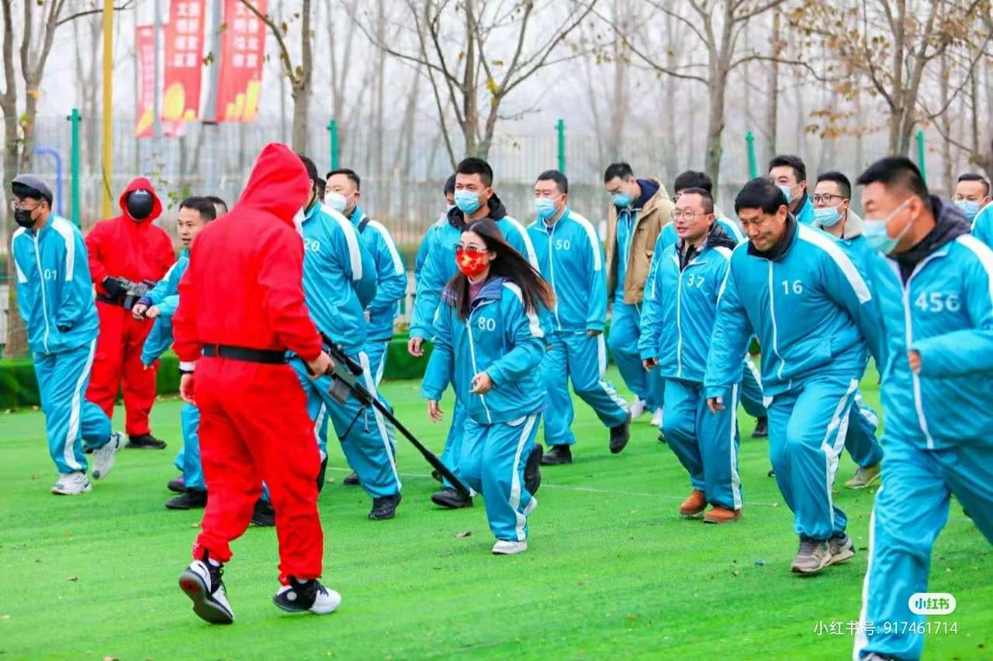
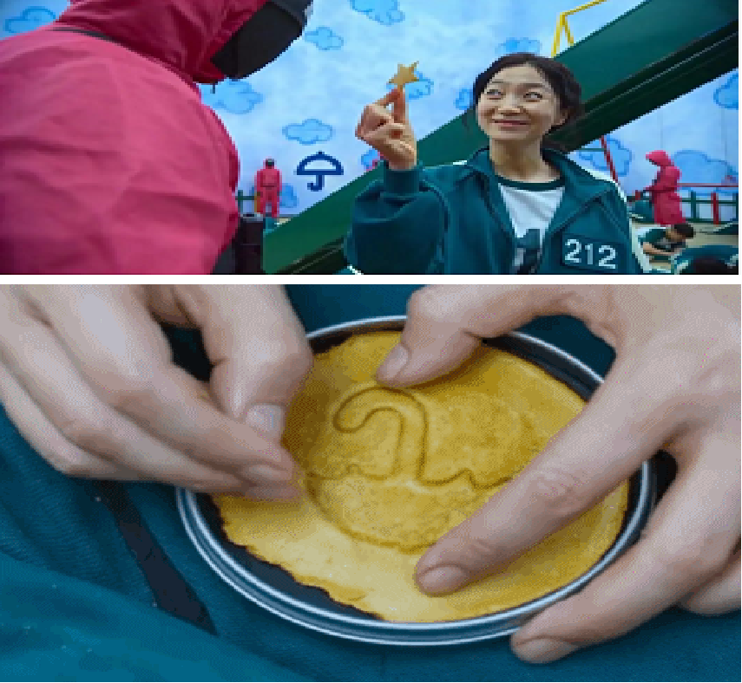
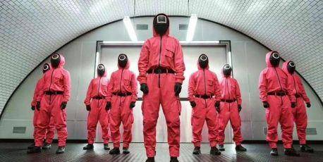
鱿鱼游戏
《鱿鱼游戏》是一部风靡全球的火爆韩剧，该剧讲述了一群人生失意的人突然接到神秘的邀请而去参加一场生存游戏，在游戏中充斥着诸多人性的考验，只有闯过六大关卡，走到最后，才会成为最终的胜利者并获得巨额奖金。
本次团建活动将根据剧中游戏规则与内容进行改编设计，安全无害地还原剧中紧张刺激的氛围感，让参与者体验一场有趣、好玩的沉浸式鱿鱼游戏。

Slide 10
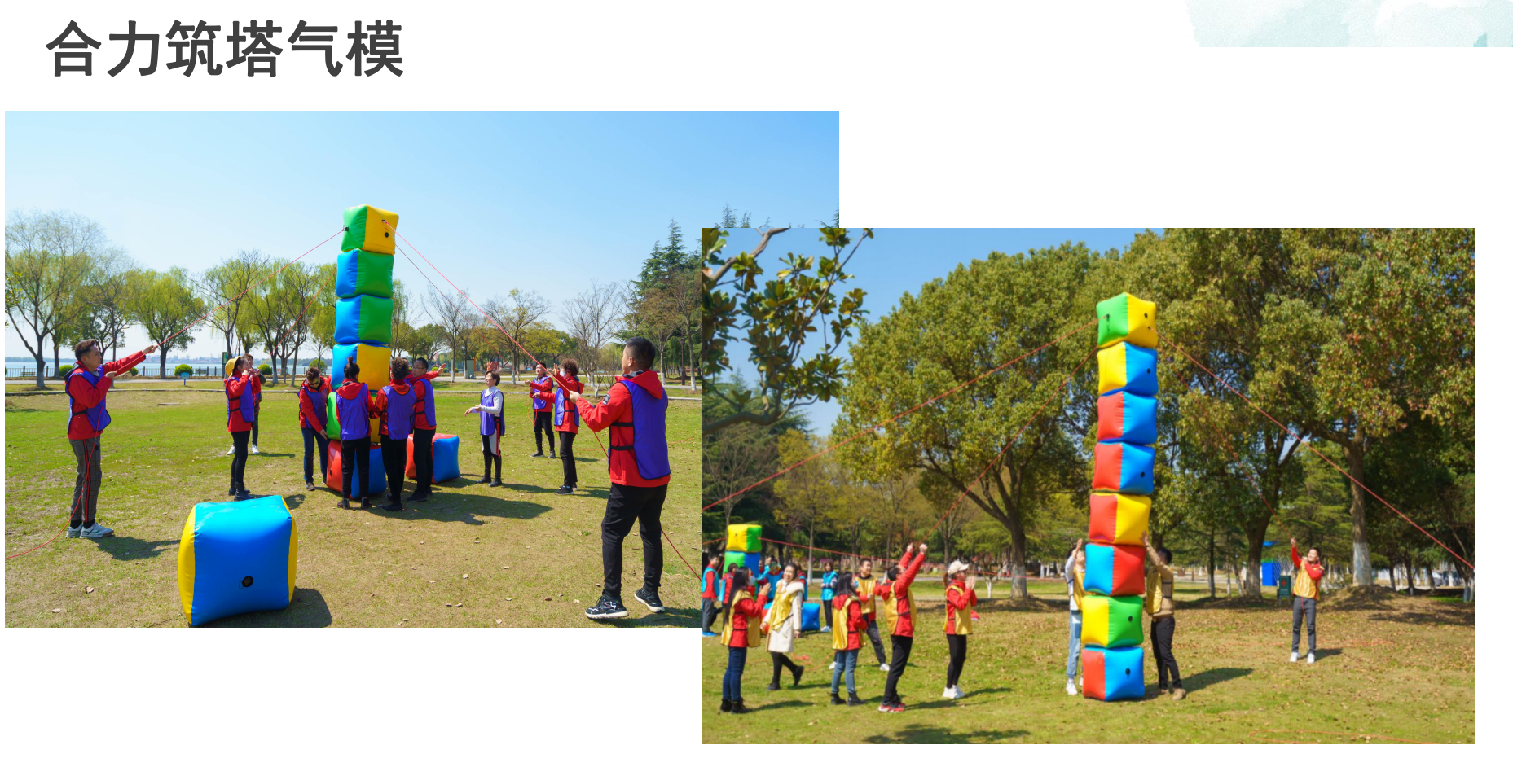
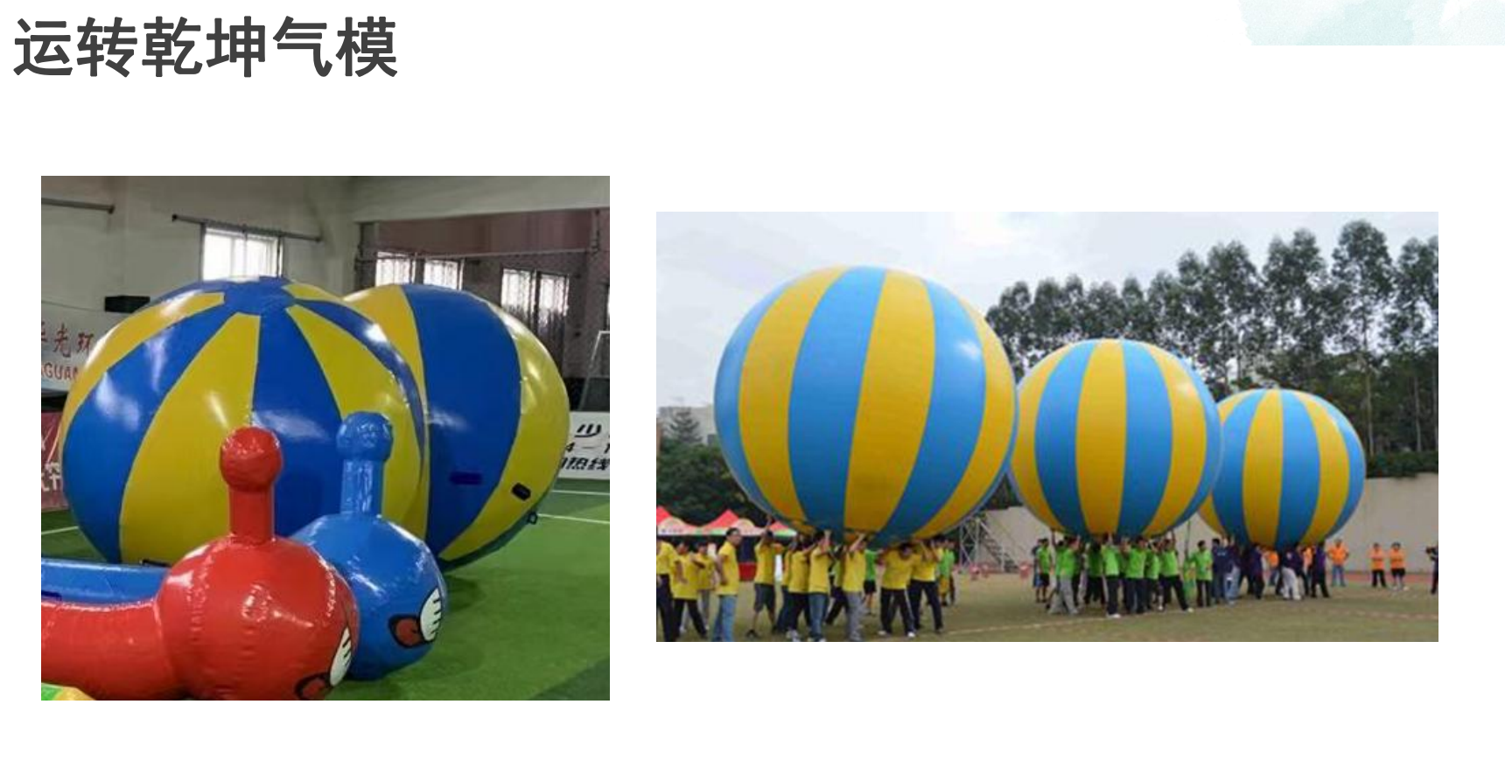
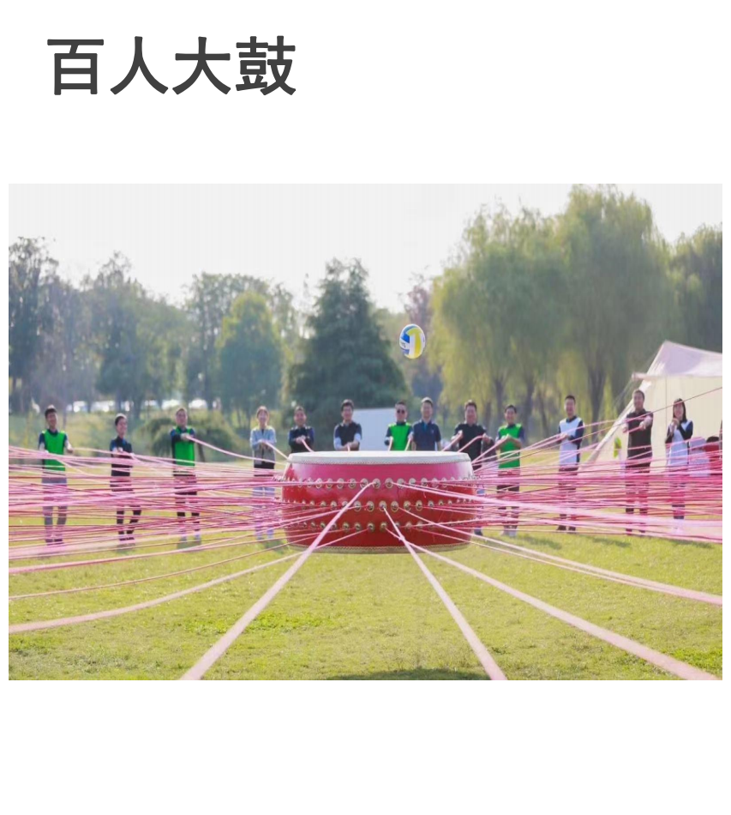
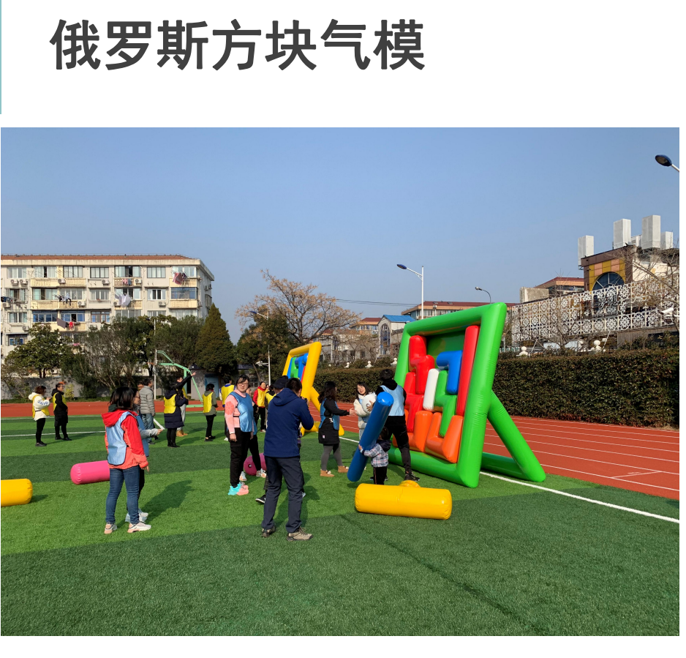
其他

Slide 11
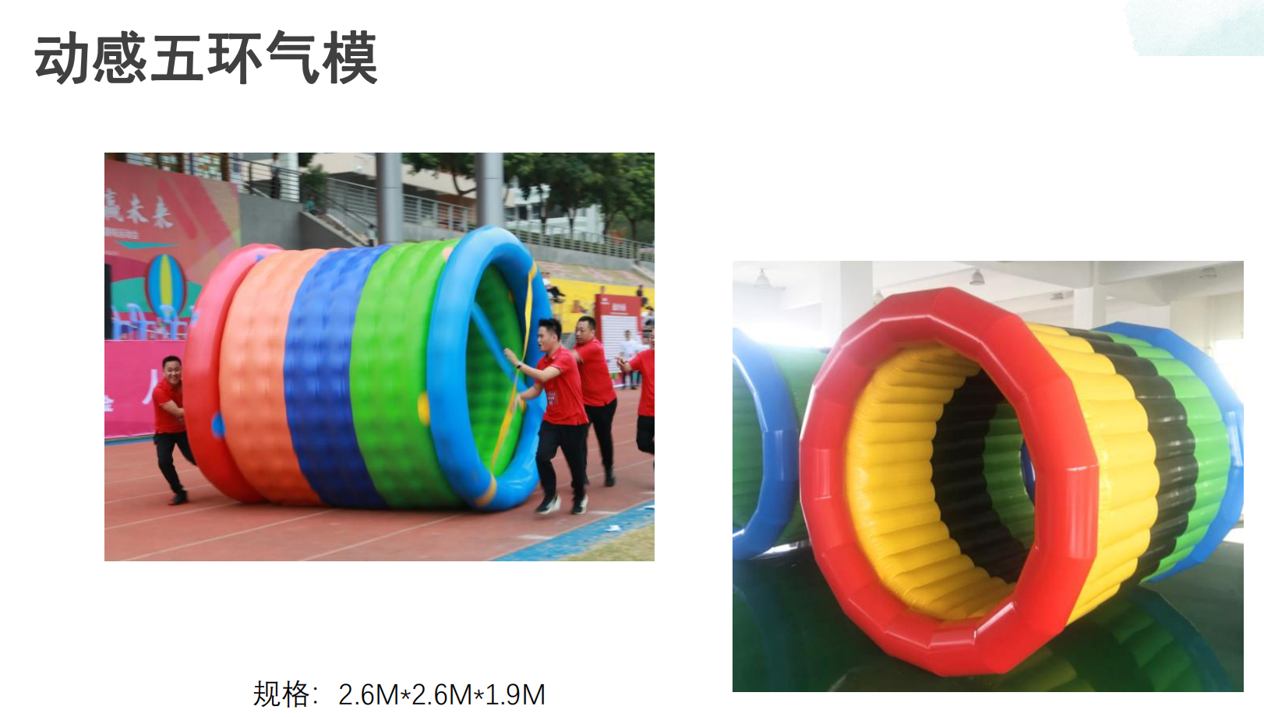
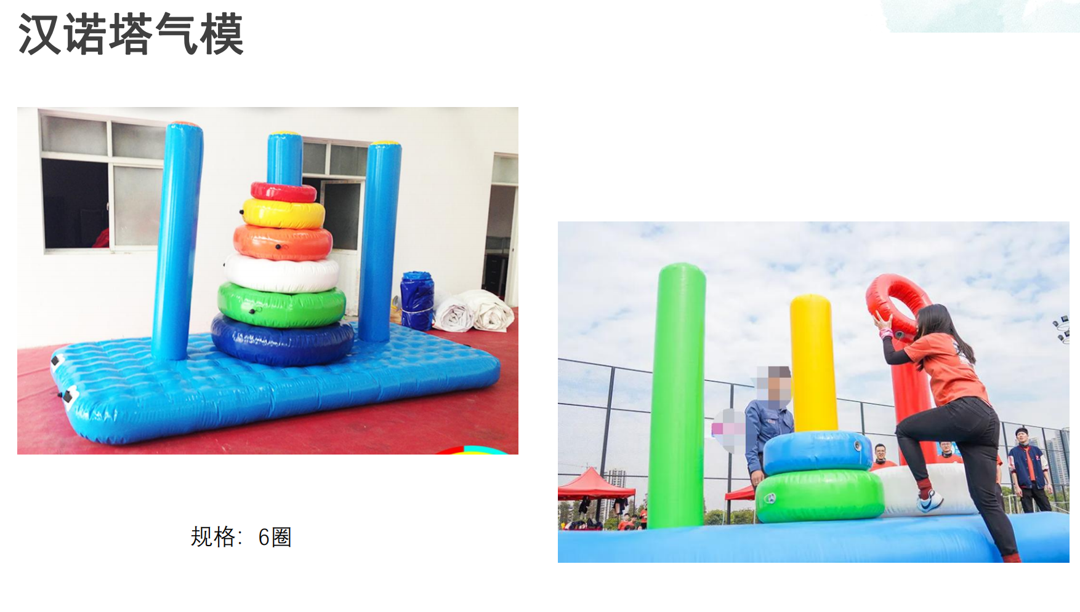
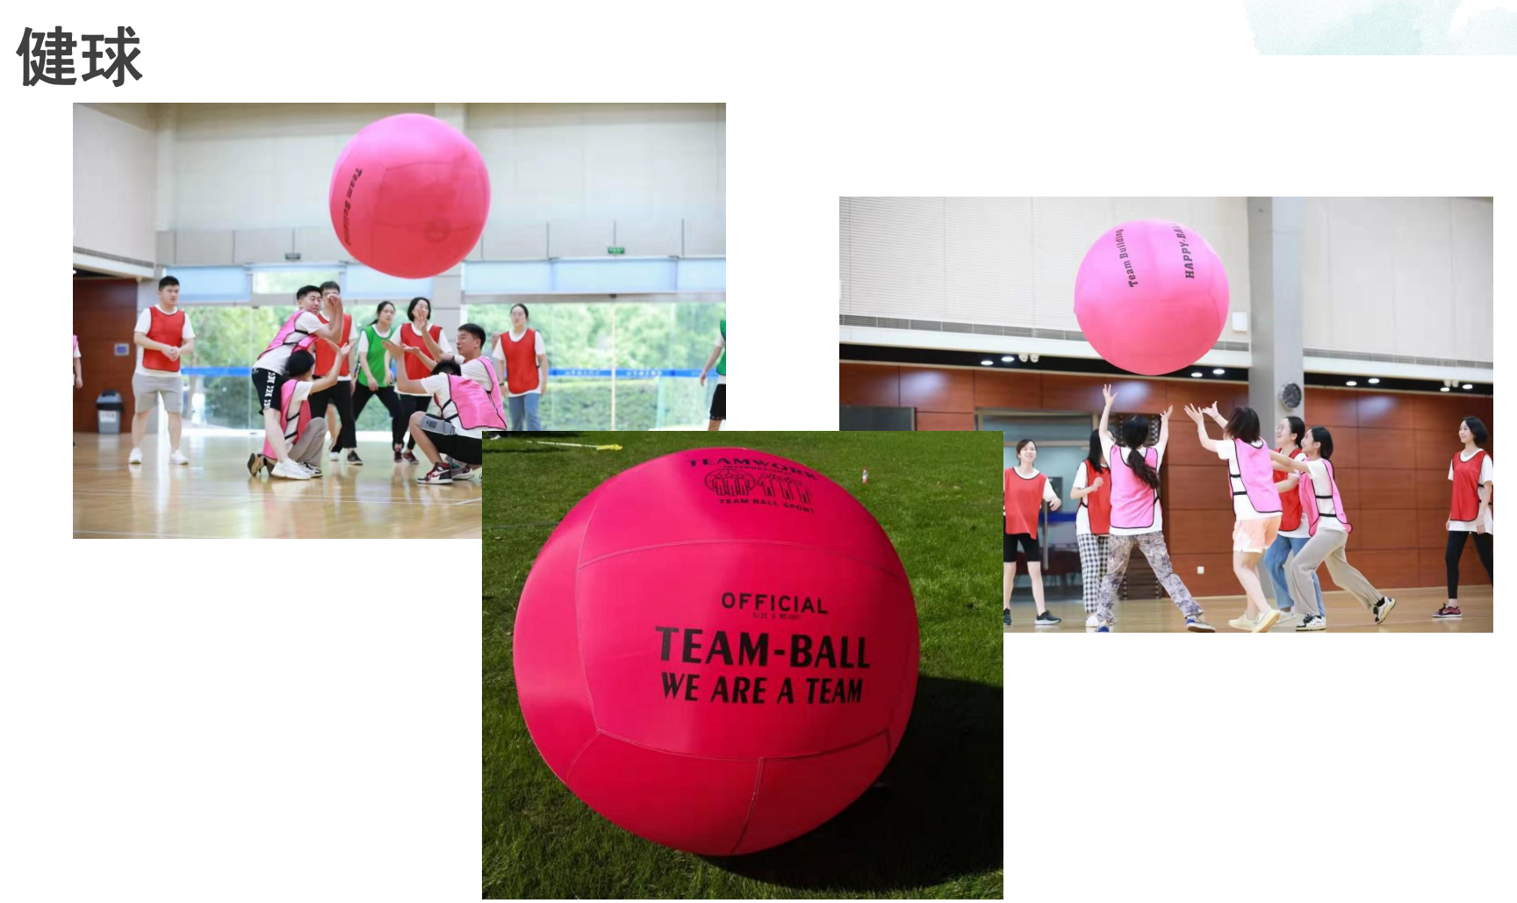
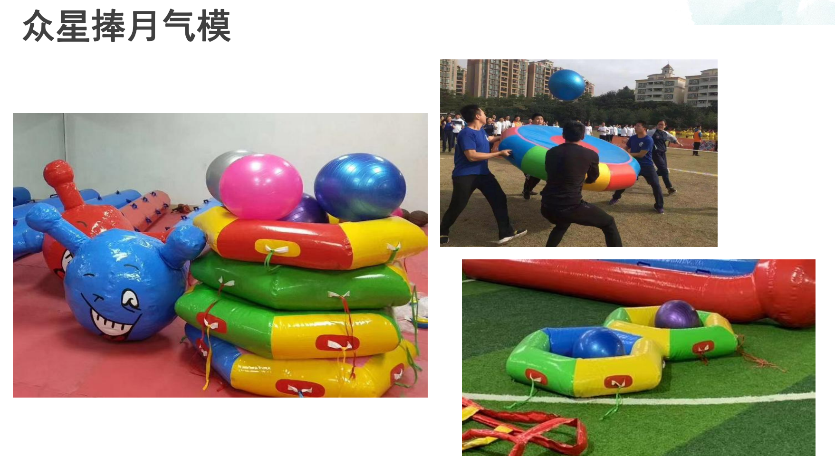
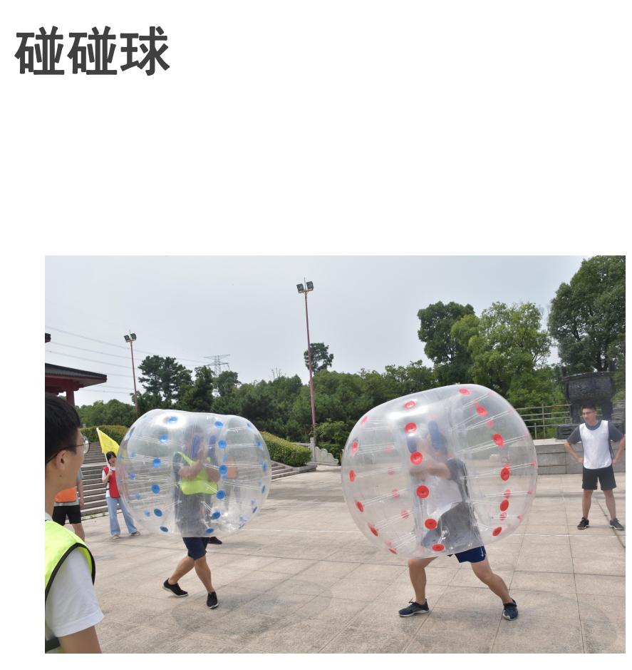
其他

